Slide 1
网络地址转换(NAT)实验
武庆华
wuqinghua@ict.ac.cn

Slide 2
提纲
NAT地址转换
NAT实现
NAT实验内容
附件文件列表

Slide 3
NAT地址转换
IP路由并不能将数据包转发到私网地址
192.168.0.0/16, 172.16.0.0/12, 10.0.0.0/8
NAT地址转换：
给定网络拓扑以及节点的网络地址配置（包含私网地址），NAT地址转换使得左侧的私网H1节点能够连接H2节点并传输数据
10.21.0.1/16
159.226.39.123/24
Host 1
NAT
Host 2
10.21.0.254/16
159.226.39.43/24

Slide 4




NAT (Network Address Translation)
Private Network
Public Network
10.21.0.254
Switch
159.226.39.43
NAT设备主要工作：
对数据包内容进行重写操作（Translation），修改IP地址、端口等字段
维护内网地址/端口与外网地址/端口的映射关系

Slide 5
NAT工作机制
已有相应连接？
否
数据包到达
是
分配外网port号，新建连接映射
替换数据包中的IP地址和Port号
更新IP/TCP头部校验和
将数据包从相应端口转出

Slide 6
区分数据包方向
只处理两个方向的数据包
当源地址为内部地址，且目的地址为外部地址时，方向为DIR_OUT
当源地址为外部地址，且目的地址为external_iface地址时，方向为DIR_IN
如何判断是内部地址还是外部地址？
查询路由表，根据目的地址相应转发条目对应的iface判断地址类别
NAT
public
private
internal_iface
external_iface

Slide 7
NAT地址翻译
如果为DIR_OUT方向数据包且没有对应连接映射（SYN）
saddr = external_iface->ip;
sport = assign_external_port();
建立连接映射关系
(internal_ip, internal_port) <-> (external_ip, external_port)
前者为私网地址和Port，后者为映射后的公网地址和Port
其他合法数据包
查找映射关系，进行(internal_ip, internal_port) <-> (external_ip, external_port)之间的转换
更新IP/TCP数据包头部字段(包括校验和)

Slide 8
TCP连接映射数据结构
为了快速访问对应的映射结构，用Hash表来存储映射关系 (ip, port) -> nat_mapping
struct nat_mapping {
struct list_head list;
u32 internal_ip;
u32 external_ip;
u16 internal_port;
u16 external_port;
time_t update_time;
struct nat_conn_state state;
};
struct nat_conn_state {
u8 internal_fin;
u8 external_fin;
u32 internal_seq_end;
u32 external_seq_end;
u32 internal_ack;
u32 external_ack;
};

Slide 9
如何根据数据包查找映射关系
NAT
(int_ip, int_port) <-> (serv_ip, serv_port)
(ext_ip, ext_port) <-> (serv_ip, serv_port)
(serv_ip, serv_port) 是地址翻译中的不变量，但不具有唯一性
可以先用(serv_ip, serv_port) 定位到一组映射结构（链表），再根据数据包方向，决定用(int_ip, int_port) 还是(ext_ip, ext_port) 来确定唯一的映射结构

Slide 10
NAT老化（Timeout）操作
Port号是NAT设备中的宝贵资源
NAT设备的一个公网地址最多支持65536个并发连接
对于已经结束的连接，可以收回已分配的Port号，释放连接映射资源
对认为已经结束的连接进行老化操作
双方都已发送FIN且回复相应ACK的连接，一方发送RST包的连接，可以直接回收
双方已经超过60秒未传输数据的连接，认为其已经传输结束，可以回收

Slide 11
NAT数据结构
struct nat_table {
struct list_head nat_mapping_entries[256]; // 映射Hash表
iface_info_t *internal_iface; // 内网端口
iface_info_t *external_iface; // 外网端口
u8 assigned_ports[65536]; // port号池
pthread_mutex_t lock; // 互斥操作锁
pthread_t thread; // 老化线程ID
};
static struct nat_table nat; // NAT主数据结构

Slide 12
NAT实现
NAT映射表管理
维护NAT连接映射表，支持映射的添加、查找、更新和老化操作
数据包的转换操作
对到达的合法数据包，进行IP和Port转换操作，更新头部字段，并转发数据包
对于到达的非法数据包，回复ICMP Destination Host Unreachable

Slide 13
NAT实验内容
运行给定网络拓扑(nat_topo.py)
在n1上执行NAT程序
首先，执行脚本(disable_arp.sh, disable_icmp.sh, disable_ip_forward.sh)，禁止协议栈的相应功能
在n1中运行nat，进行数据包的处理
在h2上运行HTTP服务
执行脚本(disable_offloading.sh)，防止协议栈生成错误的checksum
执行python -m SimpleHTTPServer， 启动HTTP服务
在h1上访问h2的HTTP服务
执行脚本(disable_offloading.sh)
h1 # wget http://159.226.39.123:8000

Slide 14
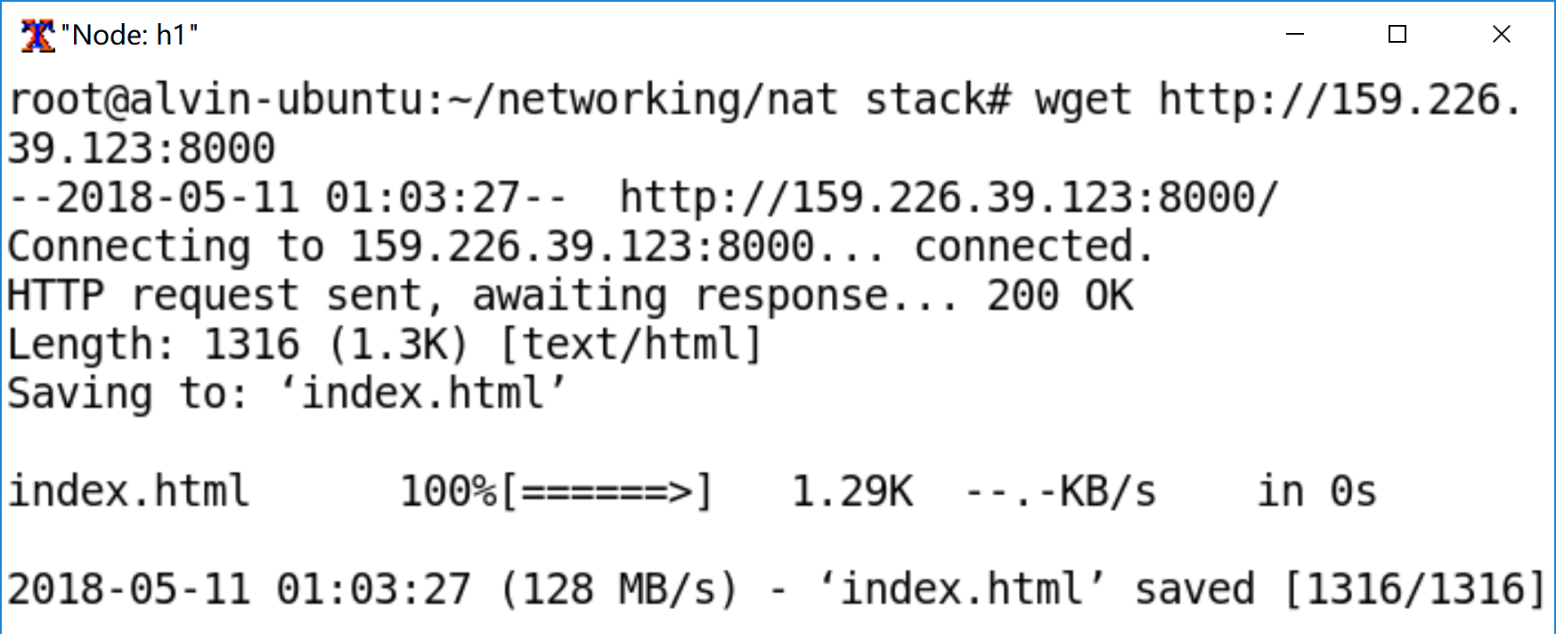
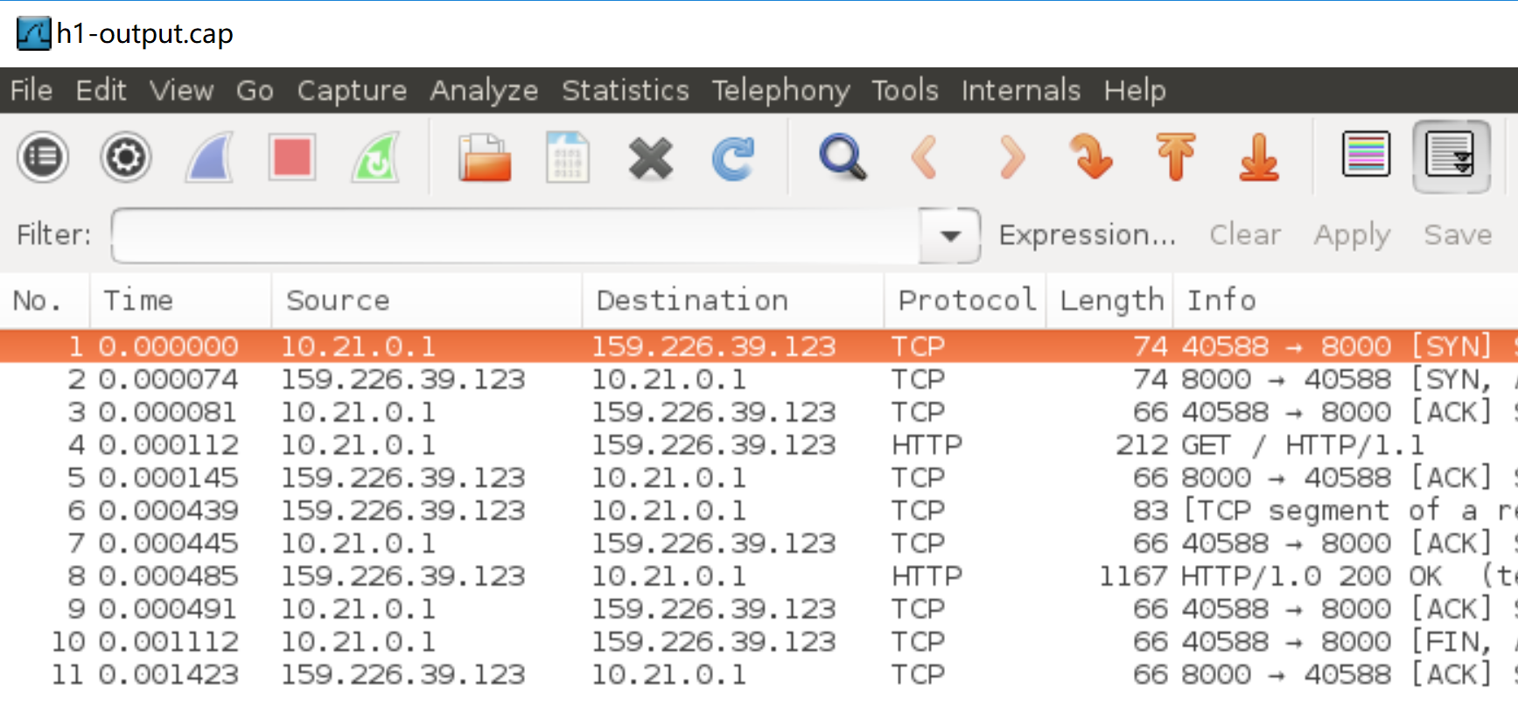
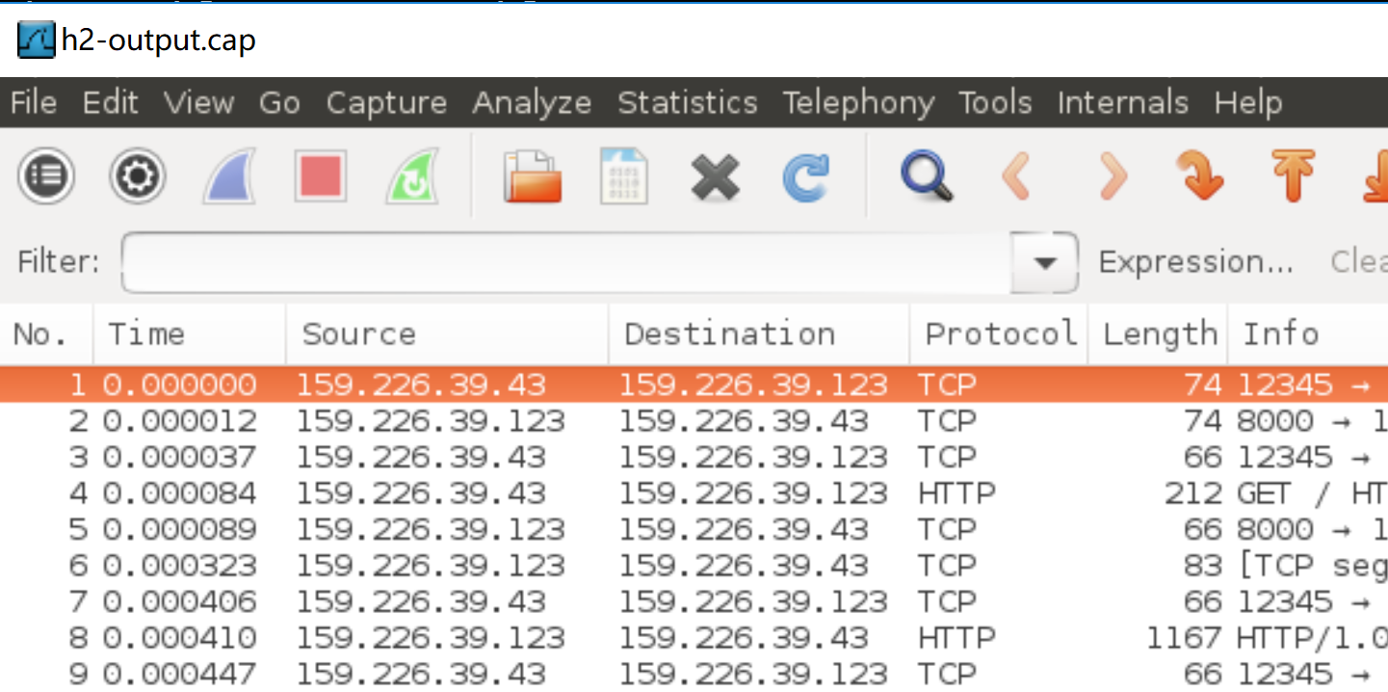
NAT实验结果
获取网页
抓包结果

Slide 15
附件文件列表
libipstack.a
# 可以将08-router中的arp.c arpcache.c icmp.c ip.c packet.c rtable.c rtable_internal.c拷贝过来，使用Makefile.bak进行编译
include
Makefile
main.c
nat.c # NAT相关函数，待实现
nat-reference # NAT参考实现
scripts
nat_topo.py

